Slide 1
Segurança
Instalação elétrica, Aterramento e Equipamentos.

Slide 2
Sobre a rede elétrica

Slide 3
Instalação Elétrica
Inicialmente, devemos considerar que a energia elétrica que nos é fornecida está normalmente sujeita a instabilidades, oscilações, e até apagões.
Também há a possibilidade da ocorrência de distúrbios elétricos de alta intensidade e de curta duração provenientes de descargas atmosféricas (raios) ou mesmo de motores elétricos (elevadores, ar condicionado, etc), extremamente prejudiciais aos equipamentos da rede de computadores conectados nas tomadas da rede elétrica.

Slide 4
Principais distúrbios
Subtensão.
Sobretensão.
Blackout.
Pico de Tensão (Spike).
Surto.

Slide 5
Subtensão
São diminuições por curto período de tempo dos níveis de tensão.
Normalmente as subtensões são causadas pelas exigências de energia na inicialização de equipamentos elétricos tais como máquinas, elevadores, motores, compressores, ar condicionados, etc.
Estes equipamentos, ao serem ligados, consomem grande quantidade de energia, provocando a queda de tensão por curtos espaços de tempo.
Pode drenar a energia que um computador precisa para funcionar e causar travamentos do sistema, panes causando perda de dados, arquivos corrompidos ou comprometimento de uma ou mais peças.

Slide 6
Sobretensão
Tensão de linha aumentada por períodos prolongados, de poucos minutos a alguns dias.
Provocada por uma rápida redução nas cargas de energia, equipamentos pesados sendo desligados ou mudança de rede, sobrecarregando a tensão dos equipamentos que permanecem na rede.
Os resultados podem danificar potencialmente o hardware.

Slide 7
Blackout
Blackout é a perda total de energia, também conhecida como “apagão”.
Geralmente são causados por demanda excessiva de energia rede elétrica, queda de raios, tempestades, acidentes, etc.
Podemos perder trabalhos que não foram salvos no HD, Pendrive, Nuvem e etc.
E em alguns casos perda total dos dados e informações armazenadas no disco rígido.

Slide 8
Pico de Tensão (Spike)
Grande Aumento de tensão, instantaneamente.
Normalmente causado por um raio que caiu próximo a sua instalação ou pela própria empresa de energia elétrica, quando esta retorna com o fornecimento após uma interrupção de energia.
Um pico de energia pode penetrar em equipamentos eletrônicos através da linha de energia elétrica AC, conexões de rede, linhas seriais ou telefônicas e danificar ou destruir completamente seus componentes.
Danos catastróficos ao equipamento com queima de peças, perda de dados.

Slide 9
Surto
Um curto aumento de tensão durando pelo menos 1/120 de um segundo. Aparelhos de ar condicionados, equipamentos elétricos e outros podem causar o Surto. Quando o equipamento é desligado, a voltagem extra é dissipada pela linha de energia elétrica.
Podem estressar componentes mais delicados provocando falhas prematuras.

Slide 10
Como proteger os equipamentos...
Filtros de linha.
Estabilizadores.
Nobreaks.
Aterramento.

Slide 11
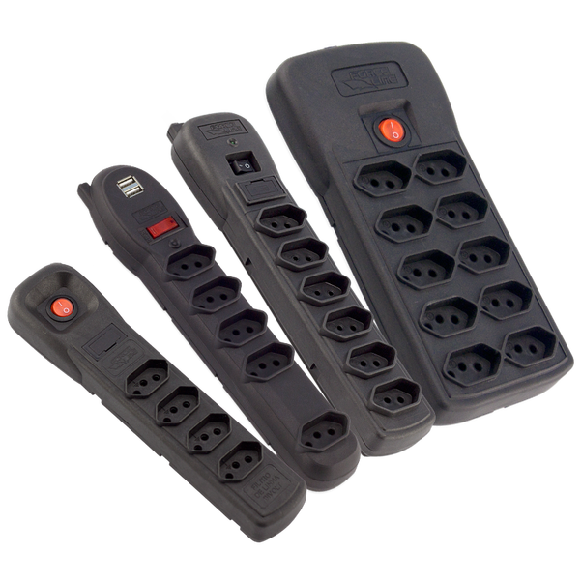
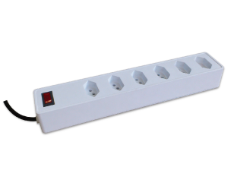
Filtros de Linha
Os filtros de linha, também chamados popularmente de “réguas”, são dispositivos equipados com um fusível, varistores, capacitores e indutores.
O objetivo deste equipamento é evitar a passagem de altas correntes para os aparelhos nele conectados.
Quando isso ocorre, o fusível “queima”, ou seja, corta a energia que alimenta o filtro.
Cuidado: Alguns modelos tentam enganar o consumidor, por não conter tais componentes eletrônicos, servindo somente como um multiplicador de tomadas.

Slide 12
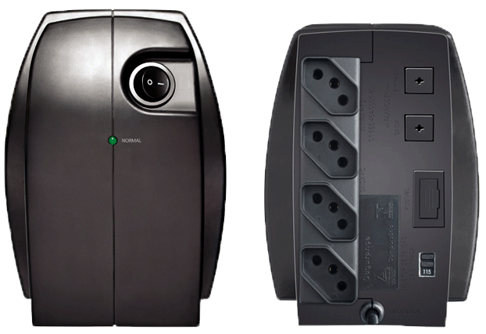
Estabilizadores
A função deste dispositivo, como o próprio nome sugere, é estabilizar a tensão elétrica de entrada, de forma que a saída forneça sempre a mesma tensão.
Pelo fato dos PCs terem componentes eletrônicos muito sensíveis, o uso de um aparelho destes é indispensável.
Ele protege os equipamentos eletrônicos contra surtos de energia, ou seja, é muito semelhante ao filtro de linha.
A diferença é que, normalmente, possui um transformador, que converte a tensão de entrada no valor correto usado nos computadores.

Slide 13
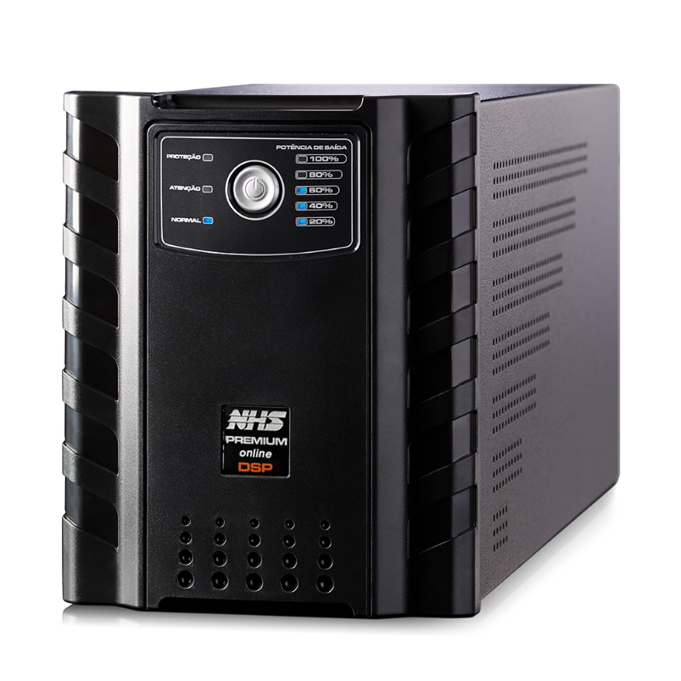
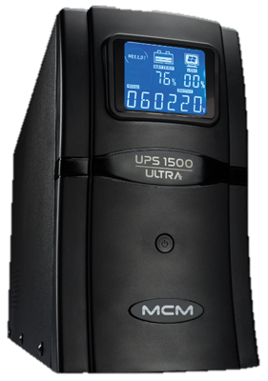
Nobreak
Os nobreaks são estabilizadores com baterias internas.
Quando ocorre queda na energia elétrica, o equipamento continua funcionando por um período de tempo.
Dessa forma, o usuário pode salvar seu trabalho e desligar o computador de forma segura, sem colocar em risco os componentes eletrônicos internos dos dispositivos

Slide 14
Aterramento
O “terra” é um conector que possui valor igual a zero Volt absoluto, ou seja, seu valor não se altera, diferentemente do neutro.
Ele é o responsável por eliminar a “sujeira” elétrica dos componentes, pois toda carga eletrostática acumulada neles é descarregada para a terra (é daí que surgiu seu nome).
Consiste em uma viga cravada na terra que é conectado a um fio, geralmente de cor verde e amarela, que percorre toda a casa.
Ele tem como objetivo diminuir a variação de tensão de uma rede elétrica, eliminar as fugas de energia e proteger os usuários e equipamentos de um possível choque elétrico.

Slide 15
Sobre os componentes

Slide 16
Energia estática
A cena é clássica e já foi usada até em filmes de Hollywood: a pessoa atravessa a sala, caminhando sobre o carpete do escritório ou da casa e, ao tentar abrir a porta, leva um choque no trinco.
Ao retirar uma blusa de lã, é comum ouvirmos uma série de barulhinhos, como se pequenas descargas elétricas estivessem acontecendo naquele momento. E acredite: elas estão!
Ambas as situações descritas acima são causadas pela energia estática, o acúmulo de cargas elétricas na superfície de objetos e até dos nossos corpos.
O problema é que sem querer podemos descarregar esta energia nos componentes do computador, podendo causar dano imediato ou latente.

Slide 17
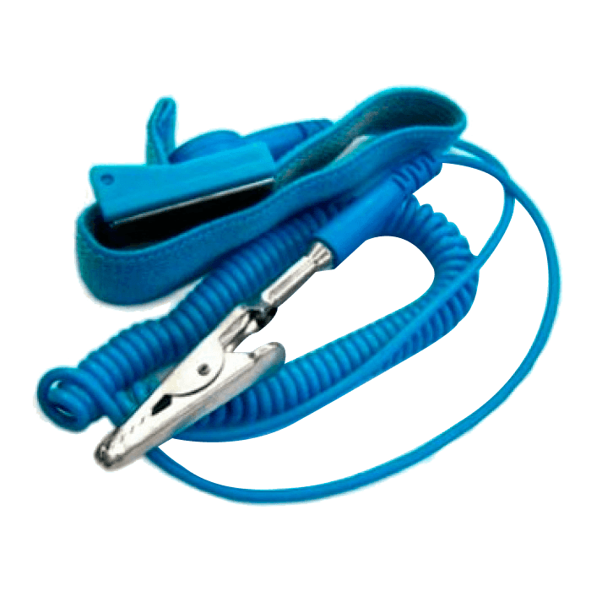
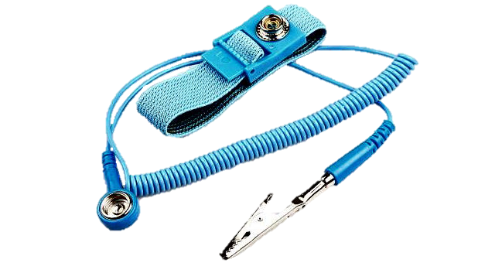
Pulseira antiestática
A pulseira antiestática é uma maneira de proteger os equipamentos durante o manuseio.
Ao posiciona-la no pulso e prender sua outra ponta a um cabo aterrado, faz com que toda a energia estática acumulada no corpo seja descarregada para terra, evitando assim que descarregue em uma peça.

Slide 18
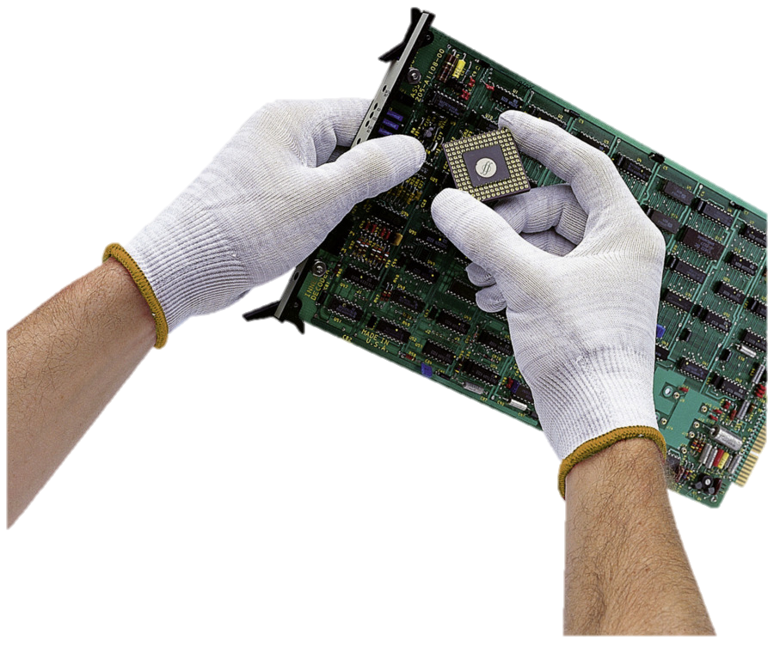
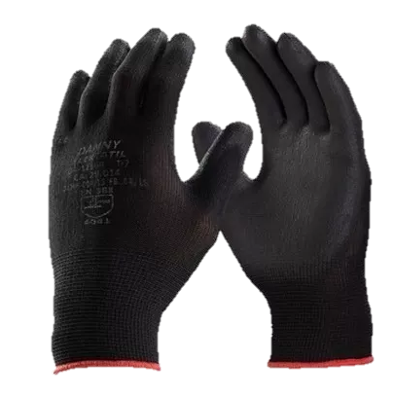
Luva antiestática
Outra possibilidade para proteção dos equipamentos é a luva antiestática.
Este recurso permitirá manusear os equipamentos sem danifica-los coma a energia estática, pois a mesma isola suas mão impedindo a passagem da corrente.

Slide 19
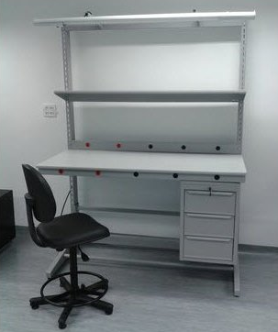
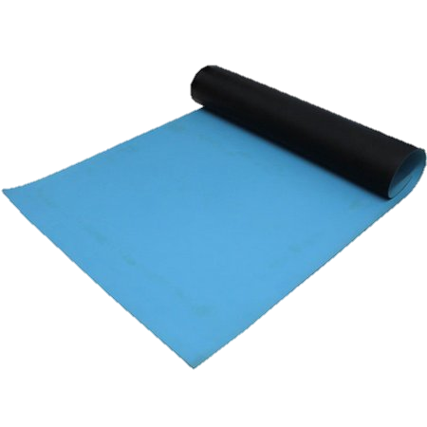
Bancada
Para realizar a manutenção o indicado é uma bancada isolada.
Podemos isolar com a manta antiestática, ou mesmo comprar borracha para cobrir a bancada.
O importante é ter uma bancada firme, organizada e bem isolada contra energia estática.

Slide 20
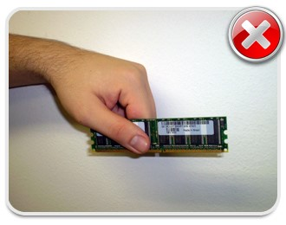
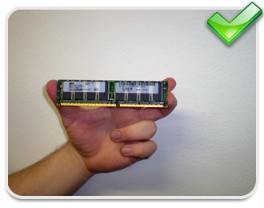
Manuseio adequado das peças
Outra maneira de proteger as peças é manuseando corretamente.
Vamos ver alguns exemplos:

Slide 21
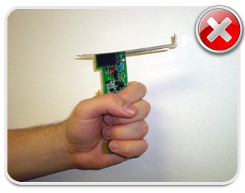
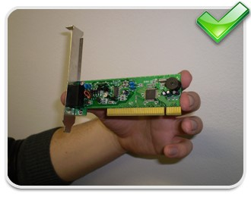
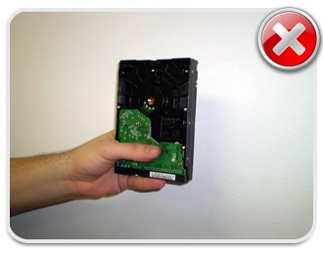
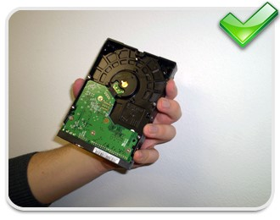

Slide 22
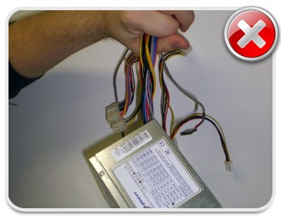
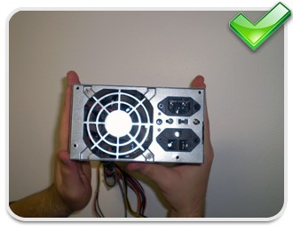
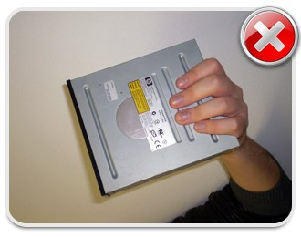
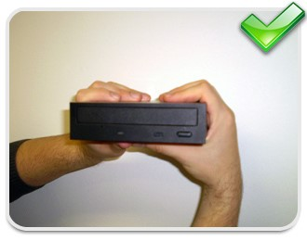

Slide 23
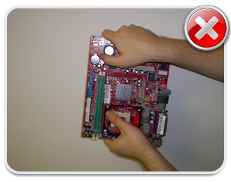
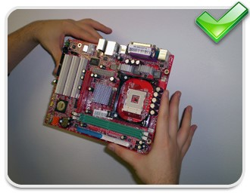
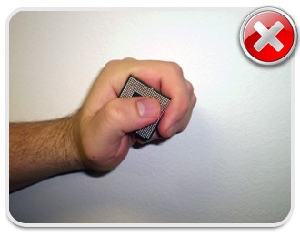
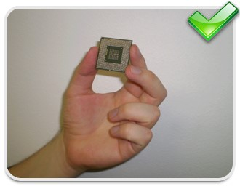

Slide 24
Duvidas???

Slide 25
Exercícios
Defina detalhadamente subtensão.
Explique os danos que a Sobretensão pode causar aos equipamentos.
Como um Blackout pode danificar o equipamento de informática.
O que é um Pico de Tensão (Spike) e quais danos causa.
Comente sobre filtro de linha e estabilizador, destacando as diferenças.
Comente sobre nobreak e aterramento, destacando sua importância.
O que é energia estática e como podemos evitar o seu dano.
Comente sobre a pulseira antiestática e seu uso.
Qual maneira correta de manusear as peças do computador?
Na sua opinião o que é melhor, luva ou pulseira antiestática? Justifique.

